Slide 1

Обработка исключений

Slide 2

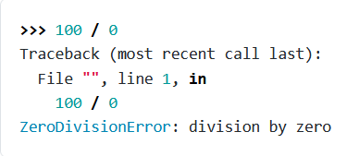
Исключительные ситуации или исключения (exceptions) – это ошибки, обнаруженные при исполнении. Например, к чему приведет попытка чтения несуществующего файла? Или если файл был случайно удален пока программа работала? Такие ситуации обрабатываются при помощи исключений.
Если же Python не может понять, как обойти сложившуюся ситуацию, то ему не остается ничего кроме как поднять руки и сообщить, что обнаружил ошибку. В общем, исключения необходимы, чтобы сообщать программисту об ошибках.
Простейший пример исключения - деление на ноль:

Slide 3
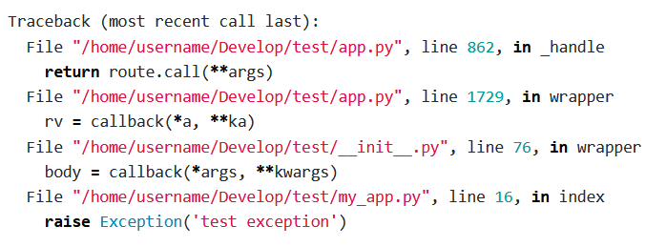
В большой программе исключения часто возникают внутри. Чтобы упростить программисту понимание ошибки и причины такого поведения Python предлагает Traceback или в сленге – трэйс. Каждое исключение содержит краткую информацию, но при этом полную, информацию о месте появления ошибки. По трэйсу найти и исправить ошибку становится проще.

Slide 4
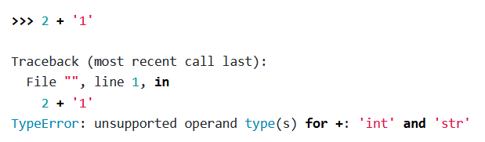
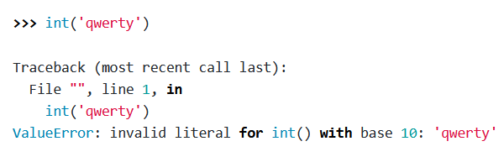
Рассмотрим какие ещё встречаются комментарии к исключениям:
В данном примере при попытке сложить целое число и строку мы получаем исключение TypeError. В описании сразу же становится ясно, что же мы не так написали.
Приведение строчки к целому числу приводит к исключению ValueError.
В трэйсе этих двух примеров можно прочесть, что в таком-то файле на такой-то строчке есть ошибки.

Slide 5
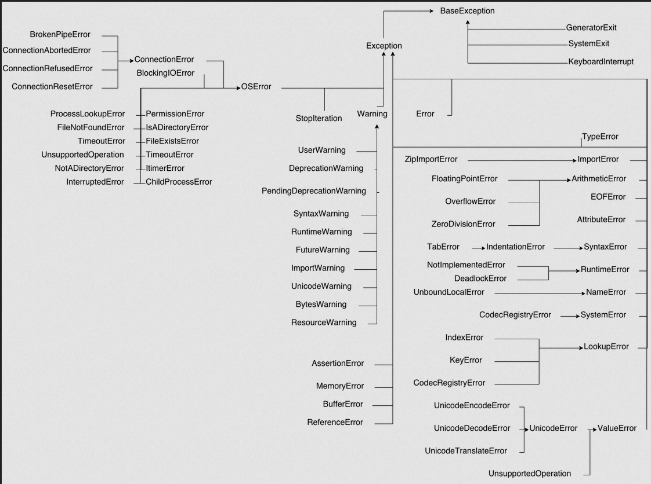

Slide 6
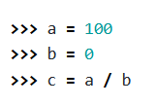
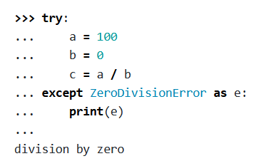
Использование исключений
Мы рассмотрели что такое исключения, какие они бывают и как их анализировать. Но до сих пор явно не рассмотрели такую важную вещь, как их использование.
Начнем с обработки.
Обработка исключений
Давайте рассмотрим случай с делением на 0.
Данный код приведет к исключению ZeroDivisionError. Чтобы этого не случилось, воспользуемся конструкцией try..except, например, так:

Slide 7
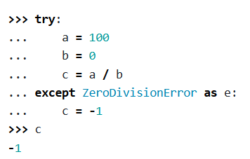
Если исполнить этот код, то на консоль будет выведена строка "integer division or modulo by zero". Казалось бы, что толком ничего это нам не дало, ошибка все также есть. Однако в блок except можно поместить обработку.
Например, мы условились, что значение переменной c в случае ошибки деления равно -1. Тогда модифицируем код:

Slide 8
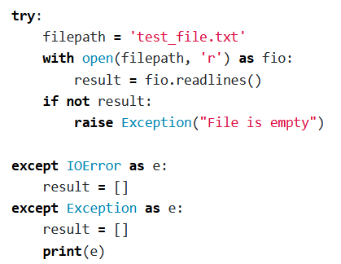
Перед тем как идти дальше, рассмотрим ещё одну возможность.
Пускай у нас файл с данными в файловой системе, и необходимо его прочитать. В этом случае сразу же всплывают несколько исключительных ситуаций, такие как: нет файла, файл битый, файл пустой (по заданию мы знаем, что в нём данные) и другие.
Используя исключения, можно вот так решить эту задачу:

Slide 9
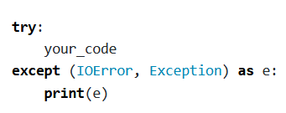
Если обработка для разных типов исключений одинакова, то уменьшить количество кода становится не проблемой:
Вызов исключений
При работе с исключениями программист тратит большую часть времени на обработку, но при этом возникают ситуации, когда исключениями надо и бросать в других.
На сленге программистов "бросить исключение" означает написать код, который при исполнении будет инициировать исключительную ситуацию.
Например, функция, которая решает квадратное уравнение. Вы условились, что корни только вещественные, тогда в случае комплексных корней стоит бросить исключение.
Чтобы бросить исключение необходимо воспользоваться raise

Slide 10
Если обработка для разных типов исключений одинакова, то уменьшить количество кода становится не проблемой:
Вызов исключений
При работе с исключениями программист тратит большую часть времени на обработку, но при этом возникают ситуации, когда исключениями надо и бросать в других.
На сленге программистов "бросить исключение" означает написать код, который при исполнении будет инициировать исключительную ситуацию.
Например, функция, которая решает квадратное уравнение. Вы условились, что корни только вещественные, тогда в случае комплексных корней стоит бросить исключение.
Чтобы бросить исключение необходимо воспользоваться raise

Slide 12
Дополнение: Полная форма try..except
Форма try...except не полная, полной же является try..except..else..finally.
Применение полной конструкции может заметно упростить код, а также сделать его более безопасным.
Представим, что в программе происходит чтение файла и необходимо убедиться, что объект файла был корректно закрыт и что не возникло никакого исключения. Этого можно достичь с применением блока finally.
Иными словами, finally выполняет блок инструкций в любом случае, было ли исключение, или нет. А инструкция else выполняется в том случае, если исключения не было.

Slide 13
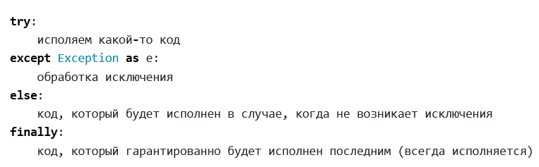
В целом, использование полной формы таково:

